Slide 1
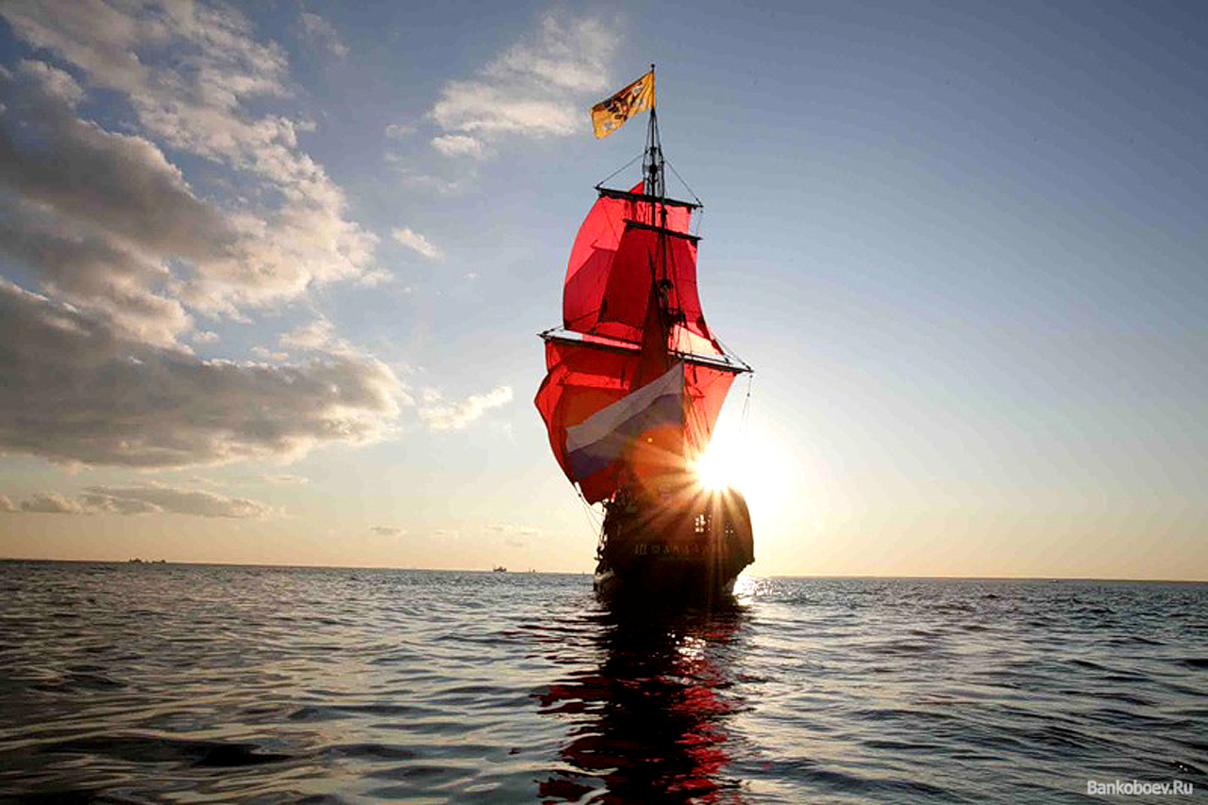
Моя мечта и мои обязонности
Выполнила: Исмаилова Алина

Slide 2


Мечта – это сокровенное желание чего – либо очень конкретного, исполнения которого принесёт человеку огромное счастье.
На свете существует много интересных полезных профессий, всех и не перечесть. Моя будущая профессия – стоматолог. Я не так давно определилась в этом вопросе, но надеюсь, что мой выбор окончательный. Наверное вас интересует, чем меня привлекает работа стоматолога? Я мечтаю дарить людям радость, видеть на их лицах счастливые улыбки. А что нужно сделать, чтобы люди улыбались чаще? Сделать их улыбки неотразимыми! Ведь, согласитесь если мы уверены в собственное красоте и знаем, что наши зубы идеальны, то улыбаемся гораздо увереннее! Мы довольны своей внешностью, довольны собой.

Slide 3
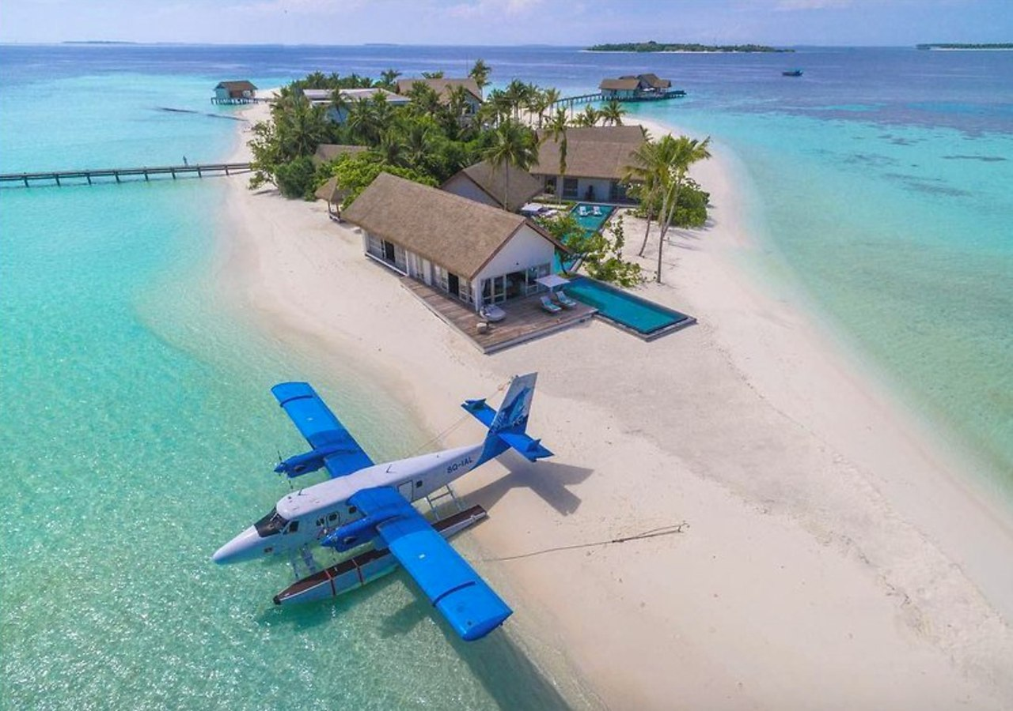
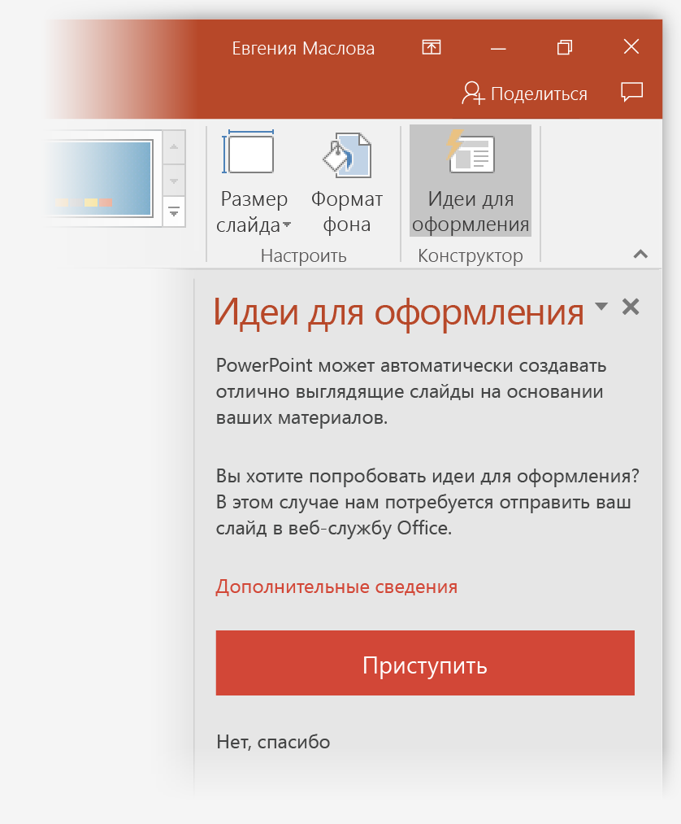
Ответственность – это необходимость или обязанность отвечать за свои решения, действия и поступки
Я отвечаю за уборку дома, помогаю маме, хожу за продуктами, играю с братом, делаю уроки. Я обязана всегда ходить на английский и ходить на рисование. Моя мама отвечает за стирку, помощь с домашней работы, за мытьё посуды. Папа отвечает за домашку по математике если что – то сломалось в квартире он это обязан починить, помогает маме.
.
.

Slide 4
Спасибо за внимание!

